Slide 1
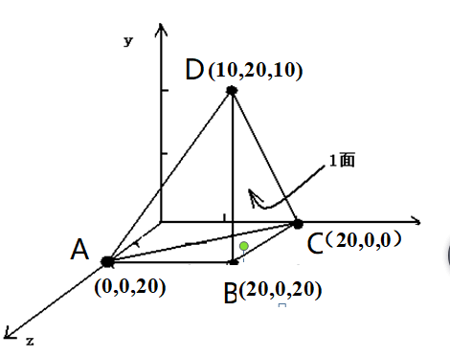
程序题：
编写一程序实现下面三棱锥的消隐的程序（视点（0,0,d）投影面为O-xy面）
附加：调用前面自己做过的填充程序,将可视的面填上颜色

Slide 2
思路点拨：
(1)建立相应的数据结构表示该三维形体（几何造型技术）
(三表结构)
顶点表
边表
面表

Slide 3
(2)依次判断每个平面是否可视，并记录存储起来

Slide 4
(3)根据一点透视投影的公式将三维坐标二维坐标
1 0 0 0
0 1 0 0
0 0 0 -1/d
0 0 0 1
其中：T₁=

Slide 5
(4)将二维的坐标转换成屏幕坐标后根据面是否可视决定哪些边需要画出来，那些边不需要画出来

